Slide 1
Портрет. Історія виникнення жанру
6 клас
Урок 14. Павлюк Т. С.

Slide 2
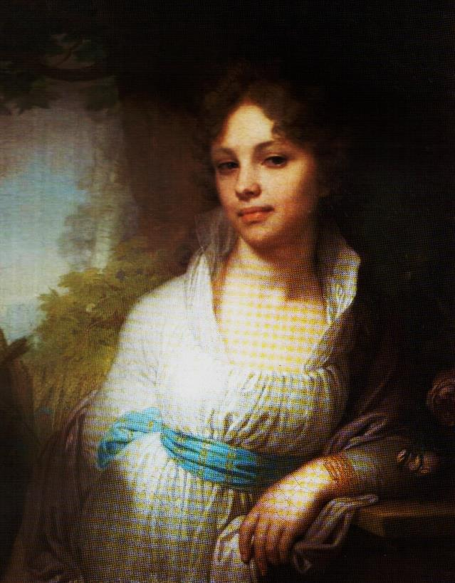
Загадка
Якщо бачиш, що з картини
Ніби дивиться на нас
Принц в одежі старовинній,
Чи сучасний верхолаз.
Льотчик, вчений, балерина,
Чи художник, чи поет.
Так і знай, що ця картина
Називається …
портрет
Що таке портрет?
Назвіть відомих художників портретного жанру.
Що ви дізналися про українських та зарубіжних художників – портретистів?

Slide 3
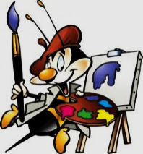
Казка про портрет короля
Жив один король. Одного разу під час пожежі в короля сильно обгоріло обличчя. Його вигляд був страшним: одна половина обличчя красива, а друга страшна і вся в шрамах від опіків.
Пройшов час. І ось одного разу король замовив у художника свій портрет, який має бути обов’язково красивим і правдивим.
Взявся придворний художник до справи і намалював короля таким, яким він був до каліцтва. Король глянув на портрет та й наказав відшмагати художника, а портрет спалити: портрет був красивим, але неправдивим.
Знову взявся за роботу майстер. Йшов час. Художник старанно виводив пензликом правдиві риси обличчя короля. І ось портрет готовий.
Глянув король на портрет і сильно розгнівався: портрет був правдивим, але дуже некрасивим. В гніві наказав король покарати на смерть художника. Учень майстра став благати короля помилувати вчителя, пообіцявши виконати замовлення короля. …
Тема уроку

Slide 4
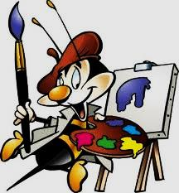
Глянув король на портрет і сильно розгнівався: портрет був правдивим, але дуже некрасивим. В гніві наказав король покарати на смерть художника. Учень майстра став благати короля помилувати вчителя, пообіцявши виконати замовлення короля. …
?
Як вирішити цю проблему: правдивий і красивий портрет короля? Сьогоднішній урок допоможе вам розв’язати цю проблему і допомогти художнику. Тема уроку ….
Тема уроку

Slide 5
Портрет як жанр образотворчого мистецтва
Портрет – жанр образотворчого мистецтва, в якому зображується людина або група людей, відтворюється зовнішність, індивідуальність, відображається духовна сутність людини.
Обов’язкова вимога портретного мистецтва – це схожість. Без схожості з оригіналом портрета немає!

Slide 6
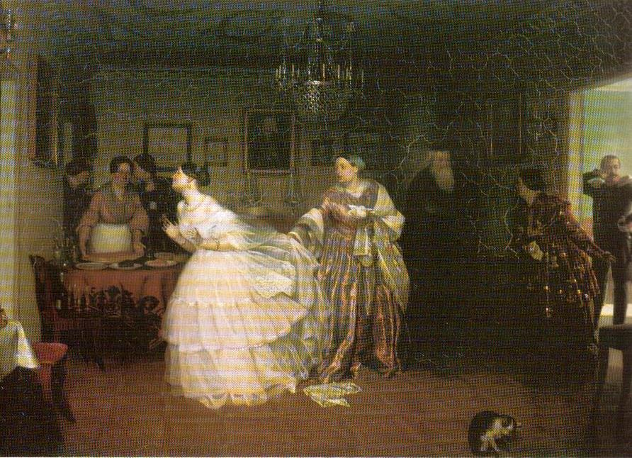
Чим портретний жанр відрізняється від побутового жанру?

Slide 7
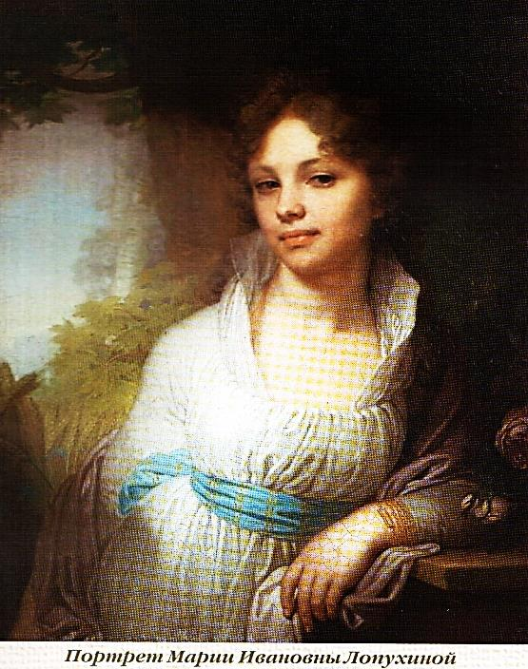
Сприймання мистецтва
Розгляньте репродукції картин художників-портретистів та дайте відповідь на питання:
Кого художник зобразив на картинах?
Як художник ставиться до зображеної людини?
Які засоби використав художник, щоб передати своє ставлення до зображуваного?
Визначте з яких геометричних форм може складатися голова людини, її окремі частини?

Slide 8
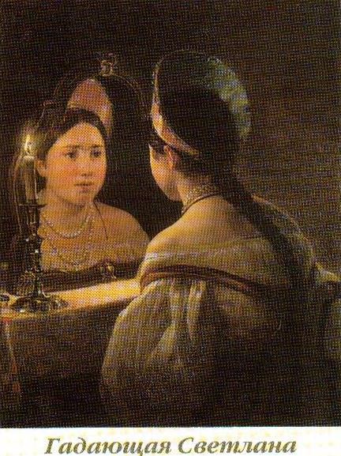
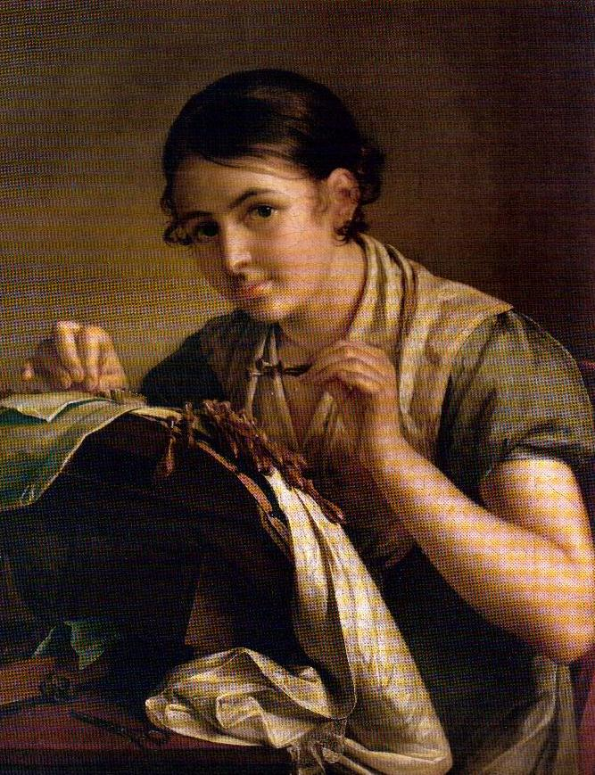

Slide 9
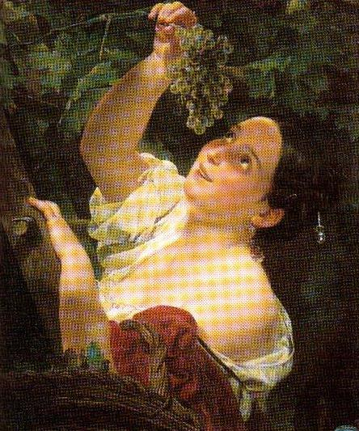
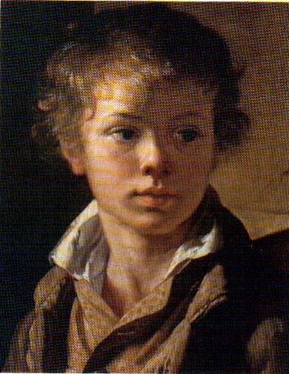

Slide 10
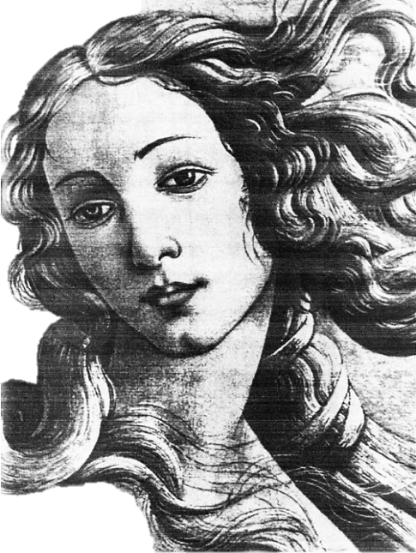
Різновиди портрету. Портрет у живописі, графіці та скульптурі
Дивитися презентацію «Різновиди портрету»
Автопортрет
Інтимний портрет
Соціальний портрет
Парадний портрет
Психологічний портрет
Погрудні портрети
Поясні портрети
Портрети у повний зріст
Поколінні портрети
Однофігурні портрети
Групові портрети

Slide 11
Завдання до презентації:
Назвіть види візуального мистецтва, в яких використовують образ людини.
Що таке портрет? Що таке автопортрет?
Назвіть різновиди портрету у живописі.
Назвіть різновиди портрету у скульптурі.
Презентація: Портрет у живописі, графіці та скульптурі

Slide 12
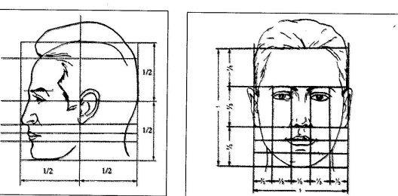
Пропорції та особливості зображення обличчя людини

Slide 13
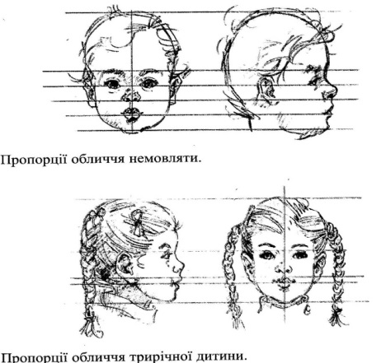
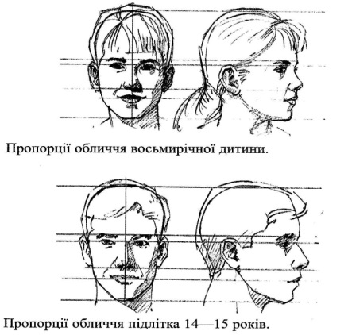
Пропорції та особливості зображення обличчя дитини

Slide 14
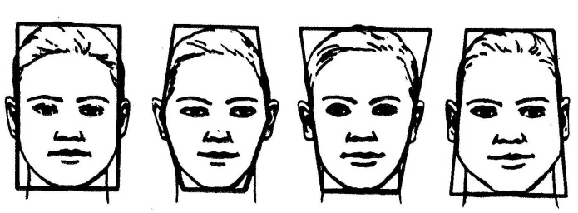
Форма обличчя людини

Slide 15
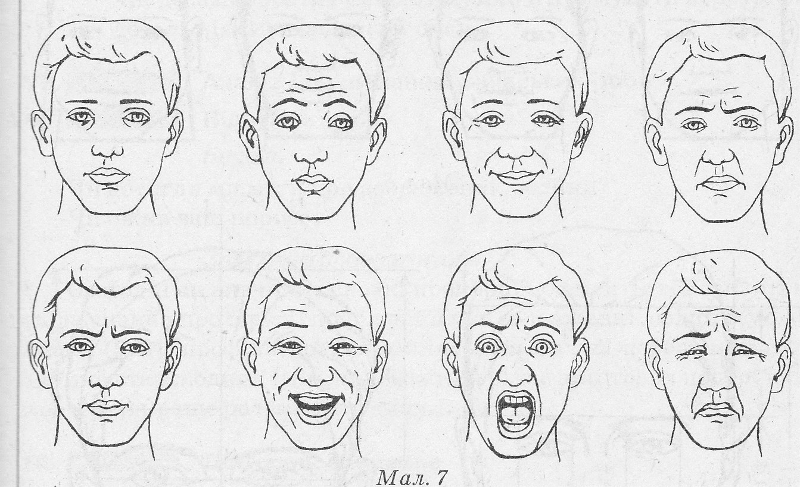
Міміка людей при різних психологічних та емоційних станах

Slide 16
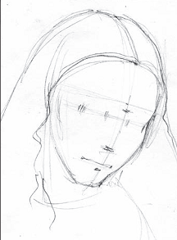
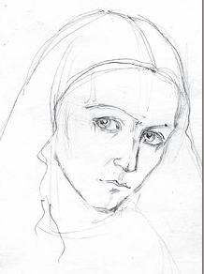
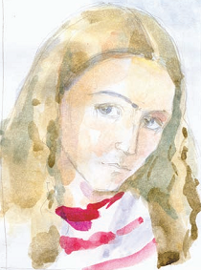
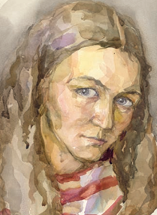
Творче завдання
Намалюйте портрет друга чи подруги, користуючись порадами підручника стор. 77, 84

Slide 17
Підсумок уроку
Домашнє завдання:
опрацювати § 13, виконати портрет на тонованому папері (стор. 79 підручника), опис картини портретного жанру (конкурс на кращий опис) – портрет на вибір вчителя (учні отримують копії репродукції портрету), короткі повідомлення про художників - портретистів стор. 78 підручника

